Slide 1

Administrador Panel del Control

Slide 2
Definición de panel de control
Es un formulario desde donde accedes a distintos formularios o informes de la misma app.
Este nos da posibilidad de introducir elementos que accedan a todos los formularios, informes, Macros.

Slide 3

¿Cuáles son los pasos para mostrar Administrador de Panel de Control?
Nos vamos a opciones
Después nos vamos a personalizar cinta de opciones
Seleccionamos de comandos disponibles y ponemos comandos que no están en la cinta de opciones
Luego le damos a nueva pestaña y seleccionamos “administrador del panel de control”
Al arrastrarlo a la nueva pestaña le damos nombre a esta y luego guardamos listo ya estaría en nuestra barra de tareas

Slide 4
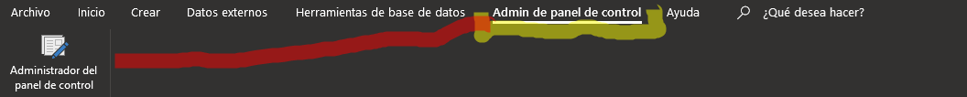
¿En qué menú aparece el comando Administrador de Panel de Control?
Este aparece en el menú de herramientas o en el que se haiga creado en la barra

Slide 5

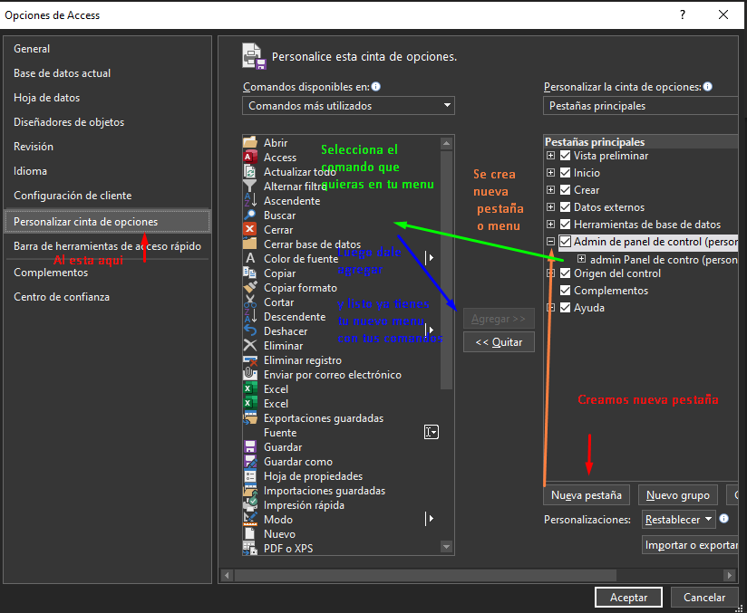
¿Cuáles son los pasos para crear un menú?

Slide 6
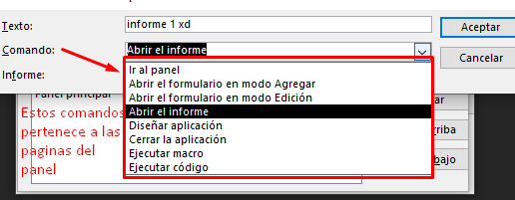
¿Cuáles Comandos pertenecen a las páginas del Panel de Control?

Slide 7
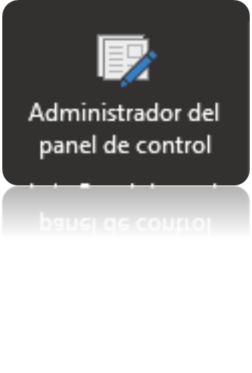
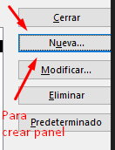
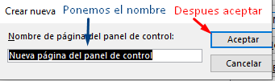
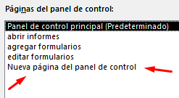
¿Cómo crear un panel de control en Access?
Le damos ha: luego y después
y listo:

Slide 8
¿Cuál es el uso del panel de navegación en Access?
Este se utiliza para:
Que los usuarios vean, y manipulen los ajustes y controles de sistema básico, tales como agregar nuevo hardware, agregar o quitar programas, cuentas de usuario y cambiar opciones de accesibilidad

